Slide 1
SCHOOLFOX
Datenschutzkonforme (DSGVO) Kommunikationsmöglichkeit
Für Eltern, SchülerInnen und LehrerInnen

Slide 2
Was wird benötigt?
Handy, Tablet oder PC
Eine email-Adresse PRO Benutzer (Nur für die Bestätigungsmail)
Im Idealfall ein Endgerät pro Benutzer
(Mehrfachanmeldung (als Schüler UND Elternteil) möglich, aber nicht sehr sinnvoll)

Slide 3
Wie melde ich mich an?
Anleitung

Slide 4
Einladungscodes
Elterncode: zweimal verwendbar
Schülercode: einmal verwendbar

Slide 5
Was ist mit Schoolfox möglich?
Eltern/SchülerInnen:
Lehrkräfte anschreiben, Dateien verschicken, Kind krank melden, Diskussionen, Dokumente unterschreiben (Foxsign auf dem Handy),Termine bestätigen, Videochat...
Lehrkräfte:
SchülerInnen / Eltern anschreiben, Termine erstellen, Umfragen erstellen, Eltern anrufen (-> bitte persönliche Daten im Profil ergänzen!), Unterrichtsmaterial bereitstellen und einsammeln (foxdrive), Videochat...

Slide 6
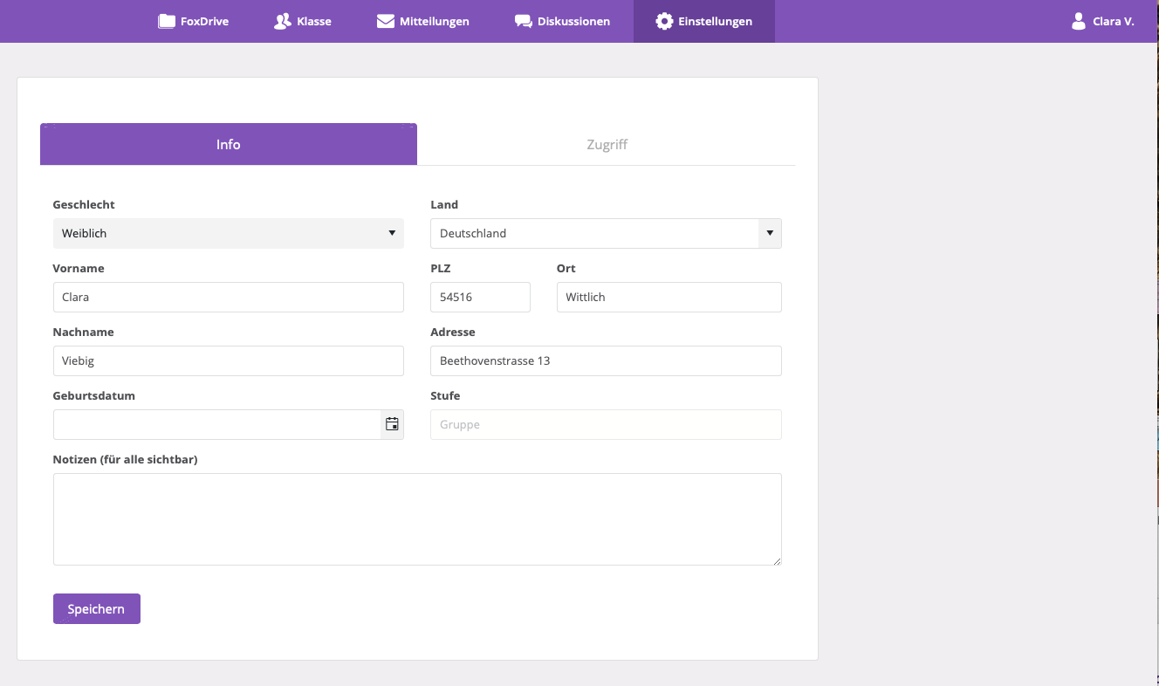
Einstellungen anpassen

Slide 7
Zugriff: Wer ist verbunden?

Slide 8
Eine (weitere) Bezugsperson einladen

Slide 9
Mitteilung an Lehrkräfte schreiben

Slide 10
Das Kind krank melden

Slide 11
Einladung zu einer Veranstaltung

Slide 12
Einladung zu einer Veranstaltung

Slide 13
Rückmeldung an die Lehrkräfte geben
Sie können Elternbriefe etc. mit dem Finger am Handy unterschreiben. Am PC geht das nicht, dort bestätigen Sie einfach, dass sie die Nachricht / den Elternbrief erhalten haben.

Slide 14
Zum Schluss...
Bitte ergänzen Sie Ihr Profil (Telefonnummer aktuell? Notfalldaten? Stimmt ihr Name?, Ruhezeiten)
Sie sollten als Eltern nur in Elterngruppen sein. Wenn das nicht so ist, verwenden Sie den Code ihres Kindes. Melden Sie sich aus der App ab und lassen Sie ihr Kind „ihre“ Anmeldedaten verwenden.
Codes bekommen Sie durch die Klassenlehrer
Fragen / Probleme? Für uns alle ist die Situation neu, probieren Sie schoolfox aus, Sie können nichts kaputt machen ;-)

Slide 15
Kontakt zu Schoolfox
Telefon: 032221096611
Internet: https://schoolfox.com
Ansprechpartner an der Schule: Hr. Engesser

